Slide 1
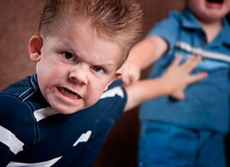
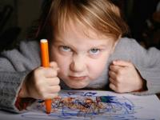
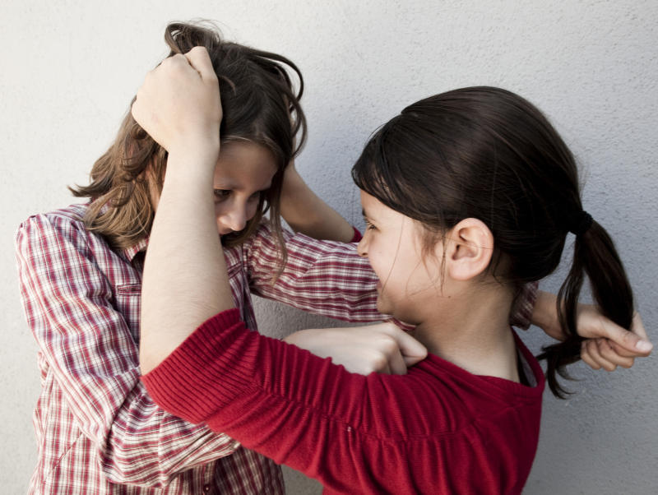
Родительское собрание на тему: «Детская агрессивность. Ее причины и профилактика»

Slide 2
Что такое агрессия?
Агрессия- это действия или только намерения, имеющие целью причинение вреда другому человеку, предмету. Агрессия может проявляться как физически (нанесение вреда здоровью людей, порча предметов), так и вербально,т. е. словесно (оскорбления, угрозы, унижения, преследования и др.)

Slide 3
Личностные особенности агрессивных детей
Маленькие агрессоры всегда испытывают трудности в общении с родными и сверстниками. Они изначально отличаются от других детей большей вспыльчивостью, непокорностью, непредсказуемостью, дерзостью, мстительностью. Им свойственны самоуверенность, недостаток внимания к чувствам окружающих. Они в меньшей степени реагируют на похвалу и поощрение. Эти дети бывают очень обидчивы, бурную реакцию протеста у них может спровоцировать любое замечание или шутливое прозвище. Они нередко наделены лидерскими чертами и бунтуют против стремления взрослых всецело подчинить их своей воле.

Slide 4
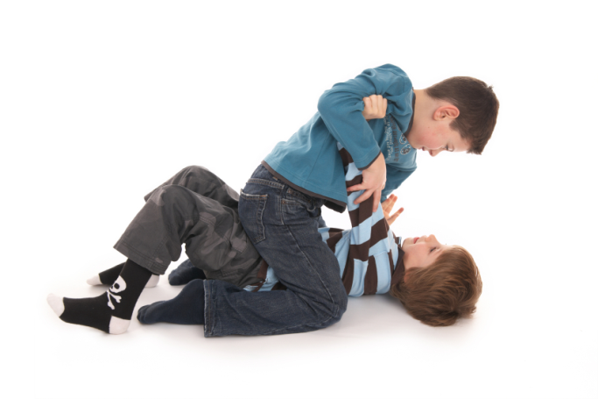
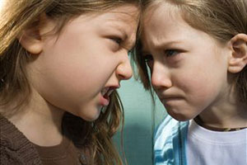
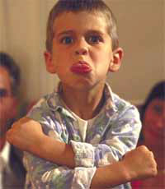
Разовые вспышки агрессии могут перерасти в психическое нарушение, если детство ребенка сопровождается грубым, жестоким поведением родителей — и тогда он «заражается» их агрессивностью. Это один из факторов. Второй — когда ребенок живет в атмосфере неприятия eгo, нелюбви к нему, и у него формируется ощущение опасности и враждебности окружающего мира. Необходимо найти такое сочетание снисходительности и строгости, чтобы избежать развития агрессивного поведения ребенка.

Slide 5
Причины детской агрессивности:
1 Чаще всего агрессия у детей наблюдается в семьях, где ребенок нежеланный. Дети чувствуют ситуацию и посредством агрессии доказывают свое право на существование, завоевывают любовь родителей.
2 Некоторые родители, хоть и ждут с нетерпением ребенка, с его появлением оказываются неготовыми к переменам. Загубленная карьера, разрушенная семья и другие обстоятельства становятся причиной враждебности или безразличия родителей к детям. Ребенок реагирует на ситуацию агрессивным поведением.

Slide 6
3 Нарушение эмоциональной стабильности в семье. Родители ссорятся, срываются на ребенке, что делает жизнь малыша невыносимой. Нахождение в постоянном напряжении меняет характер поведения.
4 Избыток внимания приводит к избалованности детей. Любой отказ выполнить очередной каприз ненаглядного дитяти вызывает его недовольство. Вечно занятые родители также терпят агрессию. Таким способом малыш привлекает внимание.

Slide 7
5 Недостаток физической активности. Родители устанавливают слишком много правил, ограничивая физическую активность ребенка. В конце концов, переизбыток энергии выплеснется наружу.
6 Отсутствие чувства безопасности. Возникает при недостаточном внимании со стороны родителей. Личный негативный опыт. Ребенок, единожды подвергнувшийся физическому насилию, будет проявлять агрессию по отношению к окружающим безо всякой на то причины.
7 Неудовлетворительное состояние здоровье, усталость, любой дискомфорт.
8 Агрессия у детей часто становится причиной особого склада характера и типа темперамента.

Slide 8
Влияние компьютера на рост агрессивных проявлений у детей
Прежде всего, компьютер влияет на физиологию ребенка подобно телевидению. Такое влияние вызывает малую подвижность ребенка, сопровождающейся напряжением тела и психики, ухудшение зрения и гиподинамия. К этим факторам риска также можно добавит электромагнитное излучение, которое оказывает компьютер на вашего ребенка.
Но большее влияние компьютер оказывает на психику ребёнка. Ребёнок чувствует сильное переутомление после того, как посидел несколько часов подряд у компьютера. Ребёнок начнёт нервничать и будет чувствовать усталость. Малыш становится буйным, раздражительным, неуравновешенным., возрастает уровень агрессивности. Все эти симптомы вперемешку с усталостью в итоге могут давать психологические расстройства.

Slide 9
Профилактика агрессивного поведения
1 Культивировать в семье атмосферу теплоты, заботы и поддержки. Чувство защищенности и уверенность в родительской любви способствуют более успешному развитию ребенка. Чем более уверенным в себе он станет, тем реже будет испытывать гнев, зависть, тем меньше в нем останется эгоизма. 2 Будьте последовательными в своих действиях по отношению к детям. Наибольшую агрессию проявляют те дети, которые никогда не знают, какую реакцию родителей вызовет их поведение на этот раз.
3Требования, которые предъявляете детям, должны быть разумны, а на их выполнении надо настаивать, ясно давая детям понять, чего от них ждут.

Slide 10
4 Избегайте неоправданного применения силы и угроз для контроля поведения детей. Злоупотребление такими мерами воздействия на детей формирует у них аналогичное поведение и может стать причиной появления в их характере таких неприятных черт, как злость, жестокость и упрямство.
5 Помогите ребенку научиться владеть собой, развивать у него чувство контроля. Дети должны знать о возможных последствиях своих поступков и о том, как их действия могут быть восприняты окружающими. К тому же у них всегда должна быть возможность обсудить спорные вопросы с родителями и объяснить им причины своих поступков - это способствует развитию чувства ответственности за свое поведение.

Slide 11
6. Очень активным и склонным к агрессии детям следует создать условия, позволяющие им удовлетворить потребность в движении, а также заняться интересующим их делом. Например, можно предложить им занятия в спортивных секциях, участие в соревнованиях или в постановке спектаклей, организовывать для них разные игры, длительные прогулки или походы.

Slide 12
Родители могут научиться управлять поведением своих агрессивных детей, для этого следует:
обратить особое внимание на игры ребенка. В играх дети осуществляют свои мечты, фантазии и страхи;
обсуждать с ребенком, на кого он хочет быть похож, какие качества характера его привлекают, а какие отталкивают;
следить за тем, какой пример вы подаете ребенку. Если ребенок судит других людей, награждает их «ярлыками», возможно, он повторяет ваши слова;
быть готовым внимательно выслушать ребенка, если он хочет рассказать вам свой сон. Во сне дети часто видят то, чего им не хватает в жизни. Особое внимание обращайте на повторяющиеся сюжеты сновидений;
поощрять ребенка, говорите о том, что его волнует, что он переживает; научите ребенка прямо говорить о своих чувствах, о том, что ему нравится, а что нет.

Slide 13
Анкетирование учащихся
1. Что ты любишь смотреть по ТВ?_______________________________________________________________________________________________________________________________________________________
2. Твой любимый мультфильм?__________________________________________________________________
3. Что родители запрещают тебе смотреть?__________________________________________________________________________________________________________________________________________________
4. Для чего нужен компьютер?__________________________________________________
5 Сколько времени в день ты проводишь за компьютером?___________________________
6 Сколько времени ты проводишь у телевизора?_______________________________________
7 В какие компьюторные игры ты играешь?________________________________________
8 Зарегестрирован ли ты в социальных сетях,? Если да перечисли их.___________________________________________________________________________
9 Ты посещаешь социальные сети под контролем родителей?_________________________

Slide 14
Спасибо за внимание!

